Slide 1
<스카프>
담당자 :
연락처 :
직영몰 : http://www.lgmmall.com/

Slide 2
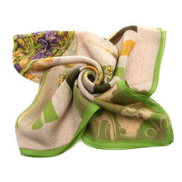
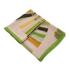
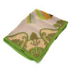
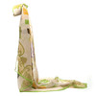
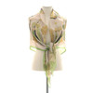
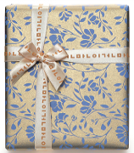
상 품 제 안 서
상 품 명
노리개 사각스카프(그린)
상품 이미지
상세 이미지
모델명
LM134FSX001SGR
상품설명서
소 재
쉬폰 실크 100%
한복 저고리의 고름이나 치마허리에
금,은,보석 등에 명주실을 늘어뜨려
다는 노리개를 모티브로 제작된 스카프
노리개를 모티브로 하여 여성적인
아름다움과 섬세함이 돋보이는
실크 스카프입니다.
크 기
110cm x 110cm
무 게
-
원산지
국내생산(Korea)
케이스
제조원
(주)이건만에이앤에프
임가공
띠지, 스티커, 라벨, 쇼핑백
소비자가
\128,000
공급가
(부가세별도)
문의

